Slide 1
A PALAVRA DE DEUS
CAPÍTULO OITAVO
IONE BUYST

Slide 2
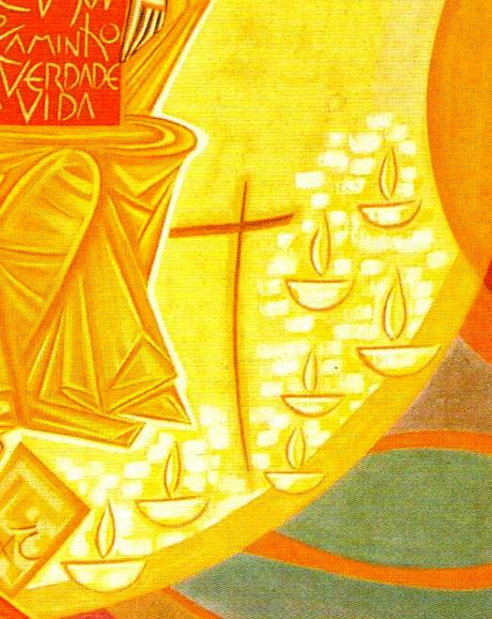
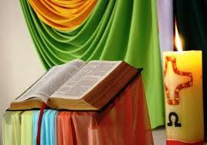
A PALAVRA DE DEUS NA LITURGIA
Nas celebrações litúrgicas nunca faltam, nem podem faltar, a leitura e interpretação da Sagrada Escritura. Por quê?

Slide 3
A PALAVRA DE DEUS NA LITURGIA
“É muito grande a importância da Sagrada Escritura na celebração litúrgica. Dela se extraem os textos para a leitura e explicação na homilia e os salmos para cantar; do seu espírito e da sua inspiração nasceram orações, preces e hinos litúrgicos; dela tiram o seu significado os sinais e ações. Portanto, para promover a reforma, o progresso e a adaptação da Sagrada Liturgia, é necessário desenvolver aquele suave e vivo amor pela Sagrada Escritura” (SC 24).

Slide 4
As Sagradas Escrituras nas liturgias das primeiras comunidades cristãs
Os Atos dos Apóstolos relatam que, depois da morte e ressurreição de Cristo, seus discípulos continuaram frequentando o templo e a sinagoga, mas também se reuniam nas casas.
No templo e na sinagoga, ouviam, interpretavam, meditavam e cantavam os livros do AT...
E nas casas?

Slide 5
As Sagradas Escrituras nas liturgias das primeiras comunidades cristãs
1. Contavam o que Jesus havia dito e feito, tentando entender sua morte-ressurreição e viver de acordo com as propostas do Reino;
2. Tentavam entender o que acontecia na vida deles, à luz da Páscoa de Jesus;
3. Reinterpretavam todas as Sagradas Escrituras a partir de Jesus: o Messias esperado, o Servo Sofredor, a Revelação de Deus...

Slide 6
As Sagradas Escrituras nas liturgias das primeiras comunidades cristãs
Pedro, Paulo e João, estando em viagem, enviavam cartas às suas comunidades, para serem lidas na assembleia litúrgica.
Mais tarde, quatro evangelistas anotam as tradições orais sobre a vida de Jesus....
Lucas organiza um relato dos acontecimentos da missão, principalmente de Pedro e Paulo nas novas comunidades...
Aos poucos, surgem os Evangelhos, os Atos dos Apóstolos, as Cartas e o Apocalipse.

Slide 7
As Sagradas Escrituras em nossa Liturgia da Palavra
Estrutura da liturgia da Palavra:
A comunidade está reunida;
1ª leitura;
Salmo responsorial;
2ª leitura;
Aleluia e procissão;
Evangelho;
Homilia;
Profissão de fé;
Oração dos fieis.
1- Reunião
2- Proclamação da Palavra
3- Ouvir a realidade

Slide 8
As Sagradas Escrituras em nossa Liturgia da Palavra
1. A comunidade reunida
Não é uma aglomeração qualquer, mas uma assembleia de batizados ou catecúmenos (já iniciadas ou em processo de iniciação);
Assembleia reunida ao redor do Ressuscitado: “Bendito seja Deus, que nos reuniu no amor de Cristo”
Há um grupo de pessoas a serviço da Palavra: presidente, leitores, salmista, diácono, cantores, precista...

Slide 9
As Sagradas Escrituras em nossa Liturgia da Palavra
2. Proclamação da Palavra
Antes de tudo, é preciso que a Palavra seja proclamada, adquira um corpo, uma voz, um rosto, um sentimento...
Essa proclamação depende ainda de uma interpretação: é preciso entrar no texto e procurar compreendê-lo;
Procuramos no texto bíblico, que vem do passado, uma luz para guiar nossa vida presente e nos conduzir ao futuro;

Slide 10
As Sagradas Escrituras em nossa Liturgia da Palavra
Bíblia e vida dialogam entre si...
At 4, 23-31
- A comunidade ouve atentamente os fatos narrados por Pedro e João;
- Encontram, no salmo 2, uma resposta para essa situação...
- Na Palavra de Deus, encontram força para continuar o anúncio do Evangelho!

Slide 11
As Sagradas Escrituras em nossa Liturgia da Palavra
Quem interpreta a Palavra?
Toda a comunidade, auxiliada pelos ministros da Palavra, biblistas e pelo Magistério;
Homilia – uma “conversa familiar”
A proclamação e interpretação da Palavra de Deus não é um momento de meditação ou catequese, mas, sobretudo, o diálogo de Deus com seu povo (EG 137)

Slide 12
As Sagradas Escrituras em nossa Liturgia da Palavra
O centro da interpretação é Cristo!
“Quando leio o Evangelho e vejo nele os testemunhos da lei, os testemunhos dos profetas, considero somente o Cristo; leio Moisés, leio os profetas, compreendendo que falam do Cristo [...] Não rebaixo a lei e os profetas; ao contrário, eu os louvo porque estão proclamando o Cristo. Leio a lei e os profetas sem me deter na lei e nos profetas; mas para, por meio da lei e dos profetas, chegar a Cristo” (São Jerônimo).

Slide 13
As Sagradas Escrituras em nossa Liturgia da Palavra
3. Ouvir a realidade
Antes das Sagradas Escrituras, o povo de Deus “lia” a Palavra de Deus nos fatos da vida...
Mais do que uma função catequética, a leitura e interpretação da Palavra de Deus sempre serviu para ajudar a comunidade a perceber a presença amorosa e libertadora de Deus...
Uma conversa de mãe...
(Evangelii Gaudium, 139)

Slide 14
As Sagradas Escrituras em nossa Liturgia da Palavra
Recordar a vida...
Em pequenas comunidades, é possível acolher, no início da celebração, os problemas, as dificuldades, as dores e as alegrias da assembleia...
Um pequeno momento para lembrar fatos da vida, acontecimentos significativos do dia ou da semana que passou...

Slide 15
As Sagradas Escrituras em nossa Liturgia da Palavra
Não é uma “leitura de intenções”, mas uma acolhida fraterna àquela família que veio celebrar o aniversário da Páscoa de um ente querido...
Alegrar-se com os que comemoram seu aniversário ou outro acontecimento importante em suas vidas (formatura, nascimento de uma criança, conquista de um novo emprego...)
É chorar com os que choram e se alegrar com os que se alegram...

Slide 16
O diálogo da Aliança, encontro entre parceiros
A liturgia da Palavra é um diálogo entre parceiros da Aliança: Deus e seu povo;
Deus nos fala (leituras, evangelho, homilia...)
Nós lhe respondemos (salmo, aleluia, profissão de fé e oração dos fieis...)
“Quando tomamos nas mãos, com fé, as Sagradas Escrituras e as lemos com a Igreja, a pessoa humana volta a passear com Deus no paraíso” (Sto. Ambrósio).

Slide 17
Leituras bíblicas para cada tempo e ação litúrgica
A escolha das passagens bíblicas, organizada em lecionários, acompanha o ano litúrgico:
Advento – vinda do Senhor, espera e vigilância;
Natal – a manifestação do Verbo, o Emanuel;
Quaresma – deserto e batismo;
Páscoa – o Ressuscitado presente na comunidade;
Tempo Comum – caminhar com o Senhor...

Slide 18
Leituras bíblicas para cada tempo e ação litúrgica
Acompanha também as festas do Senhor, de Maria e dos santos;
As celebrações rituais: Batismo, Confirmação, Matrimônio, Ordem, Profissão religiosa etc...
Exéquias, celebrações com os enfermos (unção, bênçãos, viático etc.)
Junto com a liturgia, a Palavra de Deus está presente e dá sentido a toda a nossa vida!

Slide 19
Leituras bíblicas para cada tempo e ação litúrgica
É uma lâmpada para nossos pés...

Slide 20
Relação entre “mesa da Palavra” e “mesa da Eucaristia”
Ex 24, 1-11
Dois elementos: Palavra e Sacramento
“As duas partes de que se compõe de certa forma a Missa, isto é, a Liturgia da palavra e a Liturgia eucarística, estão tão intimamente unidas, que formam um só ato de culto” (SC 56)
“A Igreja sempre venerou as divinas Escrituras da mesma forma como o próprio Corpo do Senhor” (DV 21).

Slide 21
“Eu penso que o Corpo de Cristo é o evangelho e que seus ensinamentos são as sagradas escrituras. Quando, pois, Jesus diz: ‘Quem não come minha carne e não bebe o meu sangue, não tem a vida,’, podemos certamente entender que ele está falando da eucaristia. Mas é certo igualmente que o Corpo de Cristo e seu sangue são a palavra das escrituras, seu divino ensinamento. Quando participamos da celebração da eucaristia, tomamos cuidado para que nenhuma migalha se perca. Quando ouvimos a palavra de Deus, quando a palavra de Deus é dada a nossos ouvidos e nós, então, ficamos pensando em outras coisas, que cuidado tomamos? Alimentamo-nos da carne de Cristo, não somente na eucaristia, mas também na leitura das escrituras.” (São Jerônimo).

Slide 22
“"Eu lhes pergunto, irmãos e irmãs, digam o que, na opinião de vocês, tem mais valor: a Palavra de Deus ou o Corpo do Cristo? Se quiserem dar a verdadeira resposta, certamente deverão dizer que a palavra de Deus não vale menos que o corpo do Cristo. E por isso, todo o cuidado que tomamos quando nos é dado o corpo do Cristo, para que nenhuma parte escape de nossas mãos e caia por terra, tomemos este mesmo cuidado, para que a palavra de Deus que nos é entregue, não morra em nosso coração enquanto ficamos pensando em outras coisas ou falando de outras coisas; pois aquela pessoa que escuta de maneira negligente a palavra de Deus, não será menos culpada que aquela que, por negligência, permitisse que caia por terra o corpo do Cristo." (Cesário de Arles)

Slide 23
Relação entre “mesa da Palavra” e “mesa da Eucaristia”
Espiritualmente alimentada nas duas mesas [ambão e altar], a Igreja, em uma, instrui-se mais, e na outra santifica-se mais plenamente; pois na Palavra de Deus se anuncia a aliança divina, e na Eucaristia se renova esta mesma aliança nova e eterna. Numa, recorda-se a história da salvação com palavras; na outra a mesma história se expressa por meio de sinais sacramentais da Liturgia.

Slide 24
REFERÊNCIAS
ANTOLOGIA LITÚRGICA. Fátima: Secretariado Nacional de Liturgia, 2003.
BUYST, Ione; SILVA, José Ariovaldo da. O mistério celebrado: memória e compromisso I: teologia litúrgica. São Paulo: Paulinas; Valência: Siquem, 2003.
COMPÊNDIO DO VATICANO II. Constituições, decretos, declarações. 29.ed. Petrópolis: Vozes, 2000.
FRANCISCO. Evangelii Gaudium. São Paulo: Paulinas, 2014.

